Slide 1


Propuesta de Red Latinoamericana de Planificación Climática de Largo Plazo - Red2050
22/10/2021

Slide 2
Colaboración Regional para la transparencia y cumplimiento de las NDC y generación de Estrategias Climáticas de Largo Plazo -ECLP
Aumentar las capacidades para el fortalecimiento institucional y técnico en
La creación de modelos
Prospectiva de datos
Desarrollo de escenarios de mitigación
Análisis de vulnerabilidad y riesgo climático
Análisis de oportunidades de inversión en adaptación al cambio climático y tecnologías para la planificación y acción climática en la región.
Notes:
En el marco de esta iniciativa se han desarrollado estudios, intercambios y capacitaciones, los cuales resultan un elemento esencial para seguir aportando información como insumo para la toma de decisiones y construyendo capacidades en materia de planificación climática de largo plazo.

Slide 3
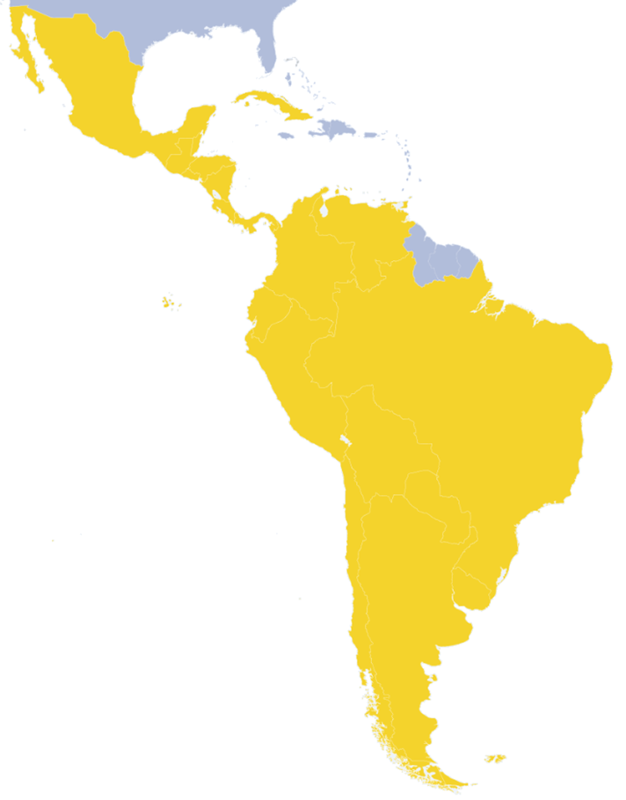
Propuesta
Red Latinoamericana de Planificación Climática de Largo Plazo (Red2050) que:
Responda a la invitación del Acuerdo de París, Art. 4 a trabajar en estrategias de largo plazo para establecer una hoja de ruta en la cual enmarcar las actualizaciones de las NDC, cada cinco años.
Enfocada en construir capacidades en los países de América Latina para tener ECLP que orienten sus decisiones en cambio climático.
Expandir la acción y sus resultados a todos los países socios de EUROCLIMA+.
Articulación con otras iniciativas de cooperación en la región.

Slide 4
Bases de la Red2050
Portada Públicación
Generar lineamientos técnicos que informen las decisiones de los gobiernos participantes.
Tener un diálogo constructivo entre los países para llegar a un consenso sobre los contenidos mínimos de una ECLP (marcos lógicos, objetivos, instrumentos a incluir, decisiones que debe informar, etc.).
Homologar el trabajo de los países involucrados.
Anexo A contiene más información sobre los objetivos

Slide 5
Preguntas Orientadoras
¿Qué es una estrategia a largo plazo (ECLP)?
Un ECLP busca fortalecer las iniciativas ya encaminadas por un país para avanzar de manera coordinada y lograr un cumplimiento holístico de los objetivos ambientales, económicos y sociales del país.
¿Cuál es la relevancia de las ECLP?
Implementar soluciones duraderas, previniendo así, que los planes únicamente se enfoquen en acciones a corto plazo o temporales.
¿Cómo se formula una ECLP?
Metodología de ’backcasting’ - proceso iterativo que permita revisiones, ajustes y mejoras a medida que cambian las circunstancias de un país.
¿Cuáles son los plazos para presentar, actualizar y reportar las ECLP?
A agosto de 2021, 29 Partes han comunicado sus ECLP, que representan 42 países y el 28.2% de las emisiones mundiales.
¿Debe ser una ECLP un instrumento obligatorio o voluntario?
No se estipula obligatoriedad pero los beneficios son importantes.
¿Cómo se vinculan las ECLP con las NDCs?
Las NDCs y las estrategias a largo plazo se fortalecen recíprocamente, ya que las NDCs se revisan periódicamente y pueden fortalecerse de acuerdo con una estrategia a largo plazo.
¿Qué es necesario para crear una ECLP?
Se identificaron 8 elementos clave (siguiente diapositiva)
Notes:
En el marco de esta iniciativa se han desarrollado estudios, intercambios y capacitaciones, los cuales resultan un elemento esencial para seguir aportando información como insumo para la toma de decisiones y construyendo capacidades en materia de planificación climática de largo plazo.

Slide 6



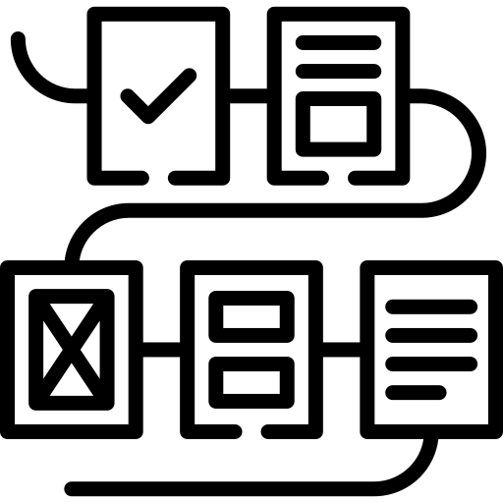


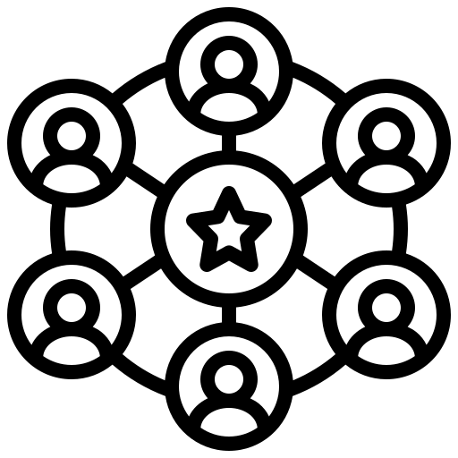

Un liderazgo sólido
Capacidad Técnica
Arreglos Institucionales & Gobernanza
Vínculos con las NDCs
1
2
3
4
Herramientas de Modelación
Cooperación Internacional
Participación Pública
Revisión, Validación, Verificación y Reporte
5
6
7
8
Elementos de una ECLP
Notes:
En el marco de esta iniciativa se han desarrollado estudios, intercambios y capacitaciones, los cuales resultan un elemento esencial para seguir aportando información como insumo para la toma de decisiones y construyendo capacidades en materia de planificación climática de largo plazo.

Slide 7
Tipos de Modelos
1.OPCIONES DE DESARROLLO EN GRANDES RASGOS (INCLUYE OPTIMIZACIÓN)
2. DEMANDA
3. EQUILIBRIO PARCIAL / MICROECONOMÍA
Herramientas de Modelación
4. EQUILIBRIO PARCIAL / "AVANZADOS"
5
5. EQUILIBRIO PARCIAL Y FACTIBILIDAD TÉCNICA
6. EQUILIBRIO GENERAL
Notes:
En el marco de esta iniciativa se han desarrollado estudios, intercambios y capacitaciones, los cuales resultan un elemento esencial para seguir aportando información como insumo para la toma de decisiones y construyendo capacidades en materia de planificación climática de largo plazo.

Slide 8
Ventajas de la Red2050
Facilitar el intercambio de experiencias con expertos de los países del grupo o clúster.
Los países que han acumulado más experiencia en la elaboración de sus ECLP podrán colaborar con otros.
Desarrollar economías de escala al ejecutar conjuntamente actividades similares.
Mejorar en la medición, reporte y verificación de las acciones asociadas a la implementación de las NDC.
**Experiencia de varios proyectos de colaboración que ya han tenido resultados satisfactorios (por ej: RedINGEI).

Slide 9






Oportunidades para la Red2050
Actividades de intercambio sobre herramientas y metodologías de modelación para las proyecciones y trayectorias, incluyendo escenarios y proyecciones económicas.
Compartir mecanismos, fuentes y programas de financiamiento y dialogar sobre las brechas, obstáculos y oportunidades que existen para la innovación.
Fomentar intercambios que aborden temas de recuperación verde, transición justa.
Dar a conocer los procesos y consideraciones utilizadas para integrar un enfoque de género en las ECLP.
Compartir diferentes experiencias, procesos y modelos relacionados a los mercados de carbono.
Intercambiar experiencias respecto al desarrollo de marcos legales de cambio climático, que respaldan en términos jurídicos y normativos los objetivos de largo plazo.
Notes:
En el marco de esta iniciativa se han desarrollado estudios, intercambios y capacitaciones, los cuales resultan un elemento esencial para seguir aportando información como insumo para la toma de decisiones y construyendo capacidades en materia de planificación climática de largo plazo.

Slide 10
Objetivos de la Red2050
Disminuir las brechas, entre los países de la región, en materia de planificación climática de largo plazo, a través del fortalecimiento de capacidades, la promoción de intercambios, la difusión de estudios y buenas prácticas, y comunidades de práctica, así como fomentar la colaboración regional en la materia.
Contribuir a la construcción de una visión climática de largo plazo (2050) de América Latina

Slide 11
Estructura de la Red2050
Horizontal, con representación de todos los países miembros
Repositorio en la web de EUROCLIMA+ y en el Centro de Transparencia de UNEP
Capacitación
Intercambio de experiencias entre pares
Generación de estudios y productos de conocimiento

Slide 12

MUCHAS GRACIAS

